Slide 1
LIME
Mose Park
Department of Statistical Data Science
University of Seoul
Selective. Lab
April 9, 2024

Slide 2
Index
1
Introduction
2
LIME
3
SP-LIME
4
Experiment
5
My Research
Notes:
Interpretable이 왜 중요한지
LIME이 무엇인지
LIME 목적식
알고리즘 흐름
SP-LIME
식에 대한 디테일 설명
설명이 충실한지?
예측에 신뢰가 가는지?
유용한 모델인지?

Slide 3
Overview
Why XAI
LIME
Experiment

Slide 4
1
Introduction

Slide 5
Black box vs Interpretable
Input
?
Output
▶ 블랙박스는 데이터와 예측 결과와의 관계를 규명할 수 없음
Black box model
X > 1
▶ 해석가능한 모델은 왜 그런 결과가 나왔는지 설명가능
T
F
Tree model

Slide 6
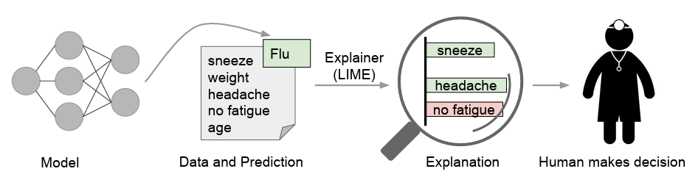
Why ?
▶ black box model은 환자가 독감이라고 결정하는 것에서 끝남
▶ LIME은 과거 증상들이 무엇이었는지 해석할 수 있음
▶ 의사는 모델의 예측을 신뢰(trust)할지 결정함

Slide 7
2
LIME

Slide 8

Objective function
ex) 'g'는 각각 선형 모델, 의사결정나무 등이 될 수 있음
ex) 0이 아닌 β의 개수, 트리의 깊이 등
ex) 설명되어야 할 블랙박스 모델
근접성
▶ z가 무엇이고 $π 의$ 역할은?

Slide 9
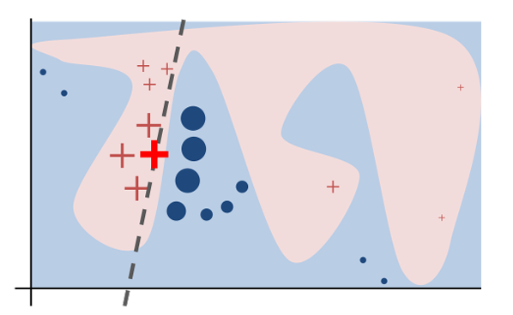
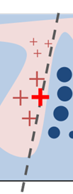
Sampling
Local
▶ 블랙박스 모델의 복잡한 결정 함수 f가 파란색/분홍색 배경으로 나뉨
▶+ 기호는 설명되고 있는 인스턴스 'z' 를 의미 ← 이것을 샘플링함
▶샘플링된 + 들은 인스턴스와의 거리를 통해 가중치를 부여, 상대적 크기가 근접성(거리)을 의미
Notes:
가중치를 부여하는 것은 pi가 역할
- 인스턴스가 무엇인지 구체적으로 이해하기

Slide 10
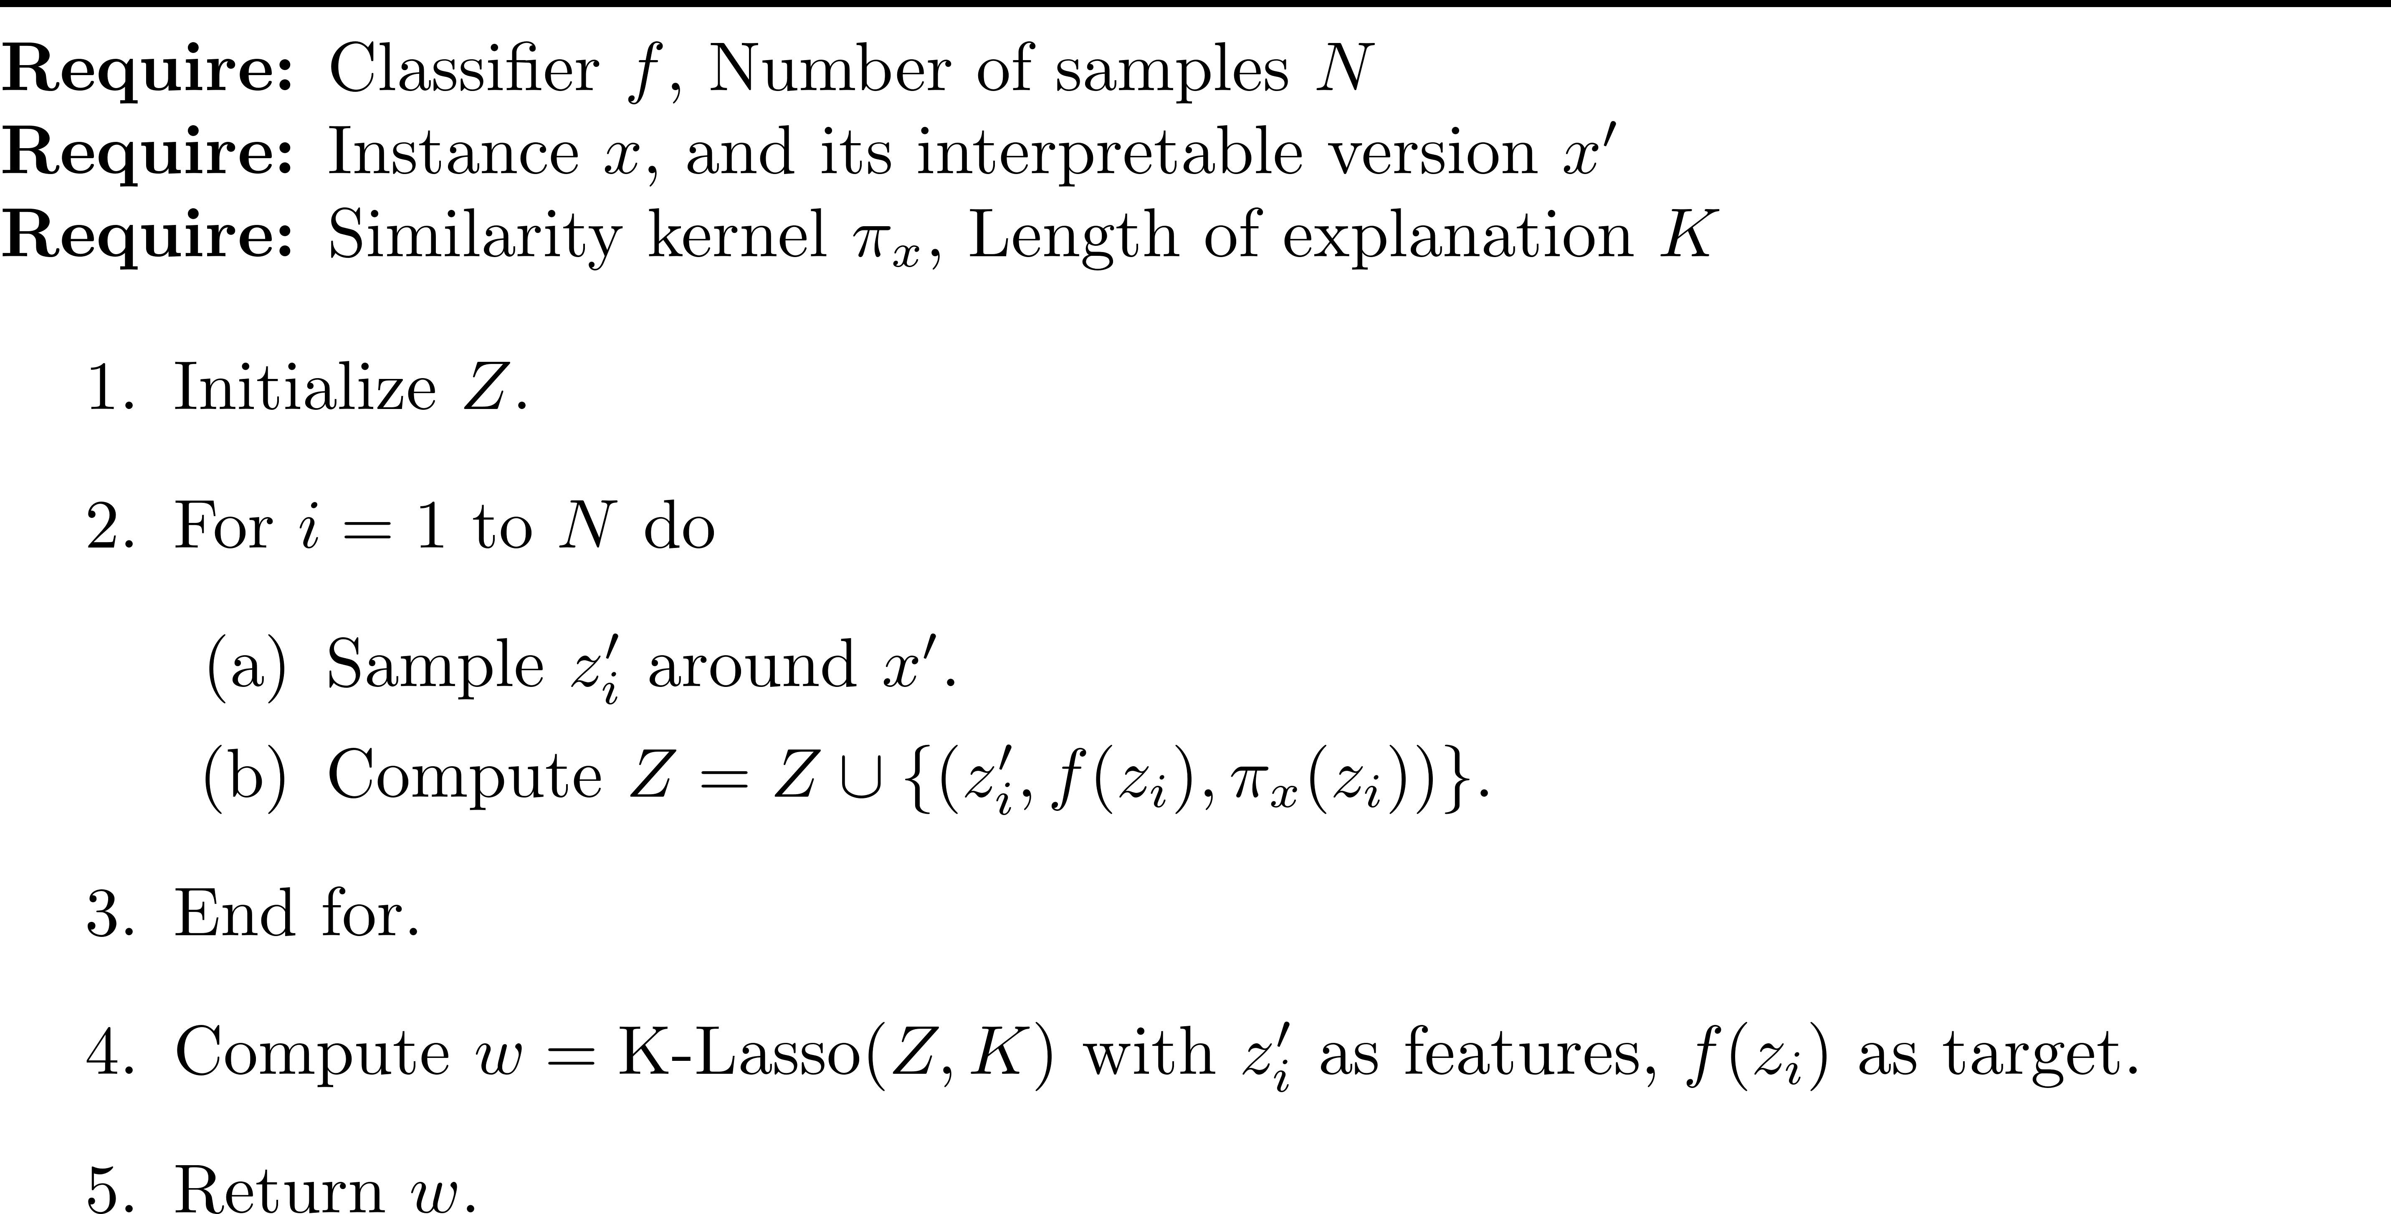
Algorithm 1

Slide 11
3
SP-LIME

Slide 12
Why SP-LIME?
▶ 단일 예측이기 때문에 모델 전체 해석의 일반화가 어려움
▶ 개별 인스턴스를 설명하는 것 대신에 인스턴스들의 집합을 설명하는 것을 목표

Slide 13
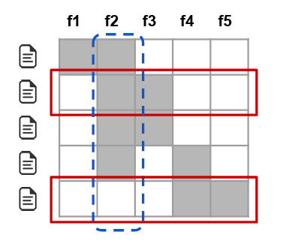
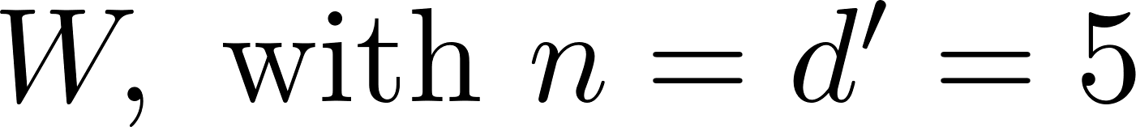
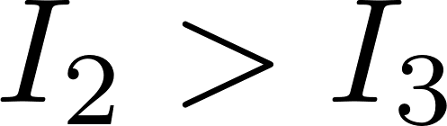
Explanation matrix
feature 즉, 변수들
텍스트 데이터
▶ 회색칸은 instance를 의미, f2가 f3에 비해 importance score가 높기 때문에
▶ 2번째 행은 3번째 행과 유사한 설명을 가진 인스턴스기 때문에 동시에 고르면 안됌 2, 5과 최적

Slide 14
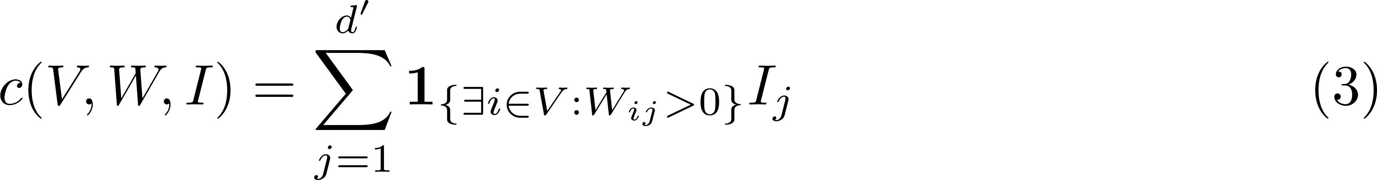
Pick Step
▶ 식 (3)은 주어진 W와 I에 대해 집합 V 내의 적어도 한 인스턴스에 나타나는 특성들의 총 중요도를 계산하는 집합 함수
▶ 커버리지를 최대화하는 budget 내에 허락할 수 있는 index set V를 찾아주는 것이 목표

Slide 15
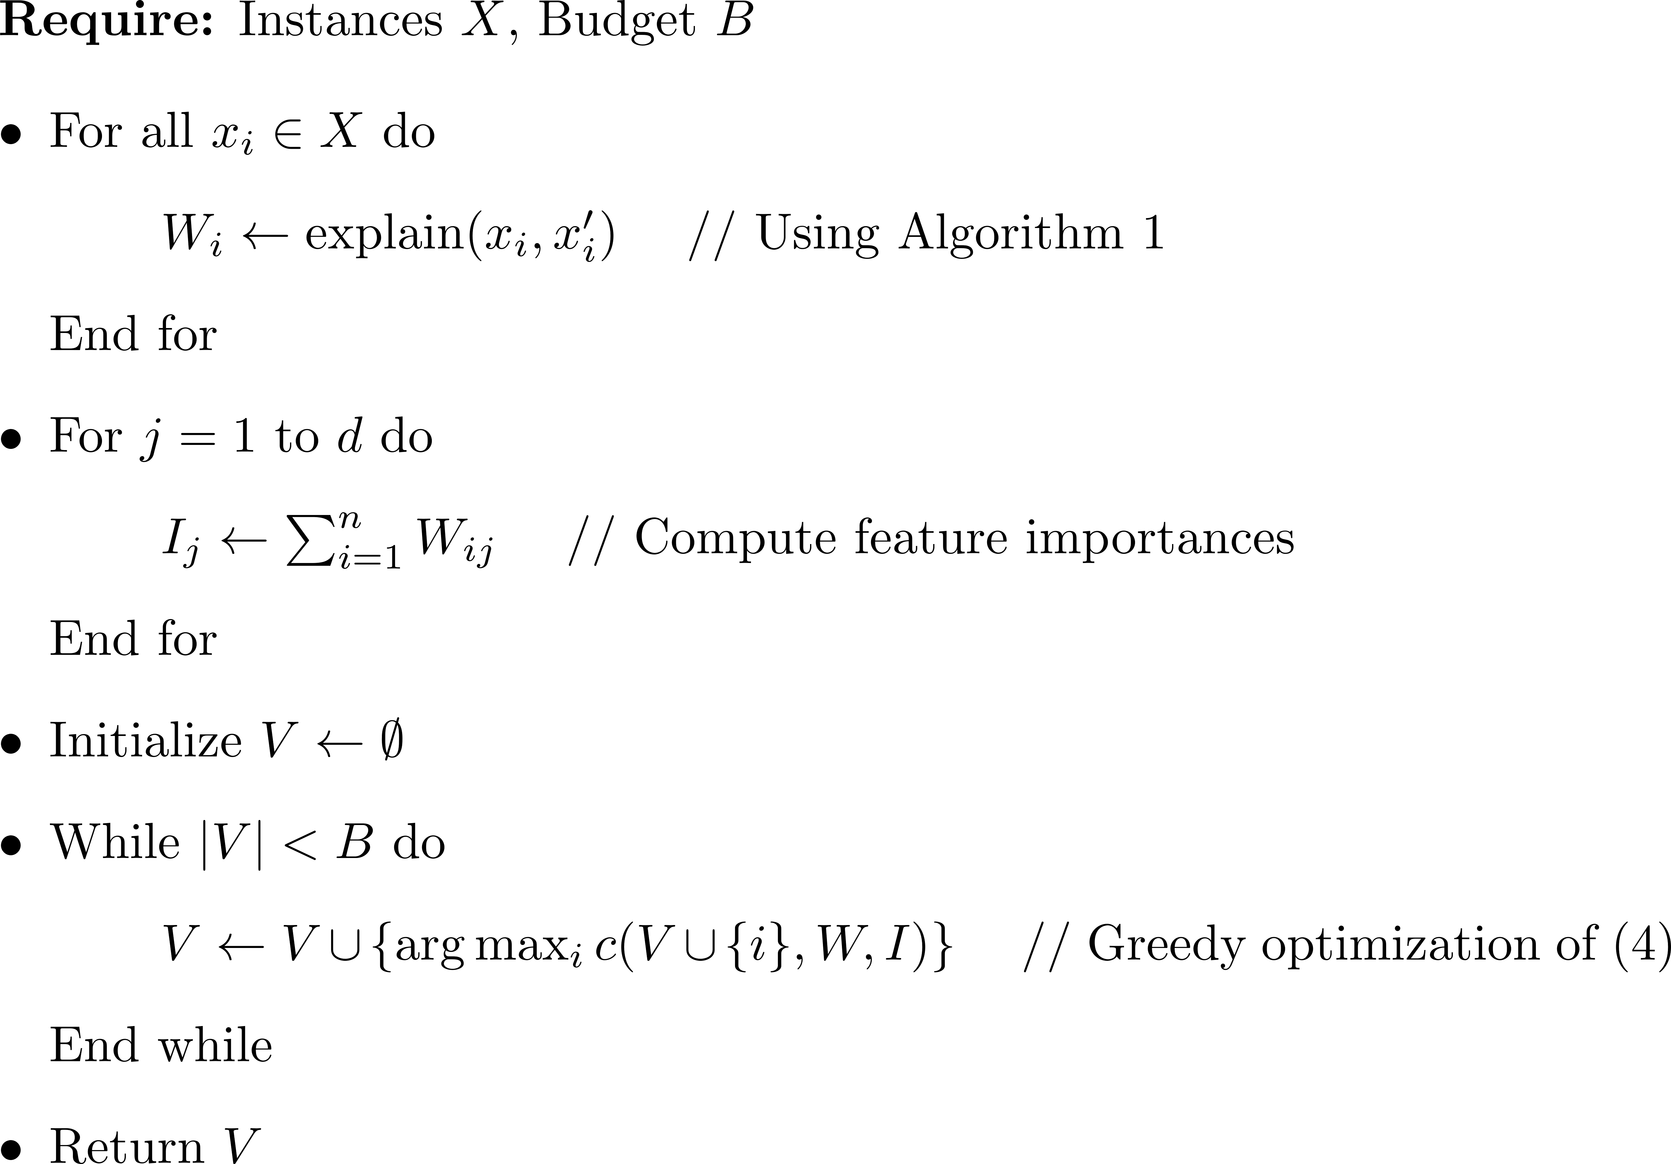
Algorithm 2
NP hard 로 인한 수정
→ submodular pick (근사)

Slide 16
4
Experiment

Slide 17
Are Explanation faithful?
< Important features >
1
2
....
10
model
▶ 모델에 중요한 feature들을 선정 (gold features)
▶ 설명(expalnation)이 위 feature를 얼마나 잘 반영하는지 측정 → Recall

Slide 18
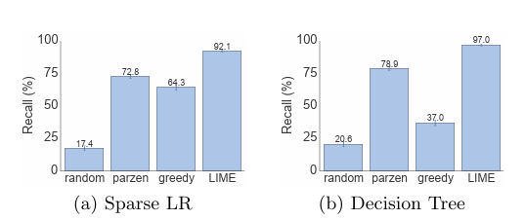
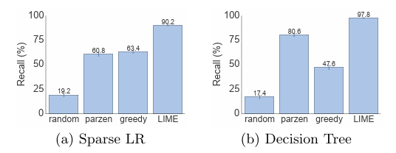
Fig. 6
Fig. 7
▶ Recall은 LR과 DT에서 산출한 10개 feature들을 LIME에서 잘 Cover하는지에 대한 비율을 의미
gold set
▶LIME이 대부분 세팅에서 우수
Notes:
위에는 books 데이터셋, 아래는 DVDs 데이터셋
Recall : 실제 True인 것 중 모델이 True라고 예측한 비율

Slide 19
Should I trust prediction?
▶ 예측을 믿을 수 있나요?
▶ 예측이 변경되었나요?
?
Output
Output
▶ + 각 인스턴스에서 '신뢰할 수 없다' 고 판단된 특성 제거
○ :"untrustworthy" 즉, 신뢰할 수 없는 feature가 예측에 중요한 역할을 함
예측 변경 여부
X : "trustworthy" (labeling)
Notes:
리뷰 예시로 들어 설명하는게 좋을 듯

Slide 20
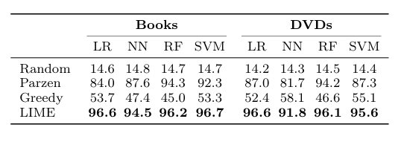
Table 1
▶ F1은 100회 실험 돌리고 평균값으로 계산
▶ Recall과 Precision 모두 LIME이 우수
Notes:
recall : 낮으면 예측해야할 것보다 더 많은 예측을 신뢰하지 않음.
precision : 낮으면 너무 많은 예측을 신뢰함.

Slide 21
Can I trust model?
성능 거의 유사
model A
model B
신뢰할 수 없는 것으로 둠
vs
2. 각 모델에 성능에 영향을 줄 수 없는 '인위적 정보' 추가
1. 어떤 모델이 더 믿을만할까요?
3. 두 모델의 설명(explanaition)을 검토 후 어떤 모델의 설명이 더 신뢰할 수 있는지 신뢰도 평가
4. 신뢰할 수 있는 설명을 바탕으로 모델을 선택 후 test set에서 성능을 확인

Slide 22
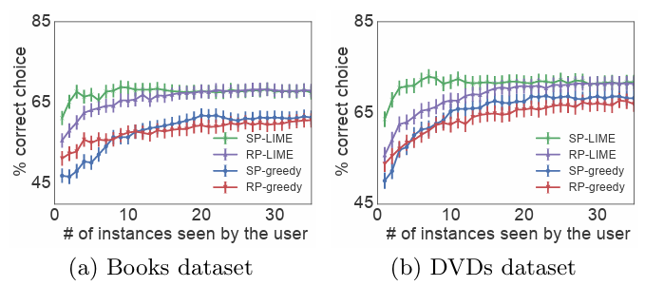
Figure 8
▶ SP-LIME 을 통해 나온 instance 중 trustworthy한 instance의 비율
▶ SP-LIME 이 우수, 여기서 SP-parzen, RP-parzen은 성능이 저조해 생략

Slide 23
5
My research

Slide 24

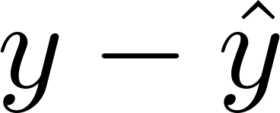

Unsupervised
GPT3.5
Turbo
유저의 호텔 리뷰
GPT가 리뷰를 보고 예측한 점수 :
Supervised
GOSDT
리뷰 + 리뷰 이외 데이터
실제점수 - GPT가 예측한 점수 :
▶ 실제 리뷰 점수 :
▶ GPT가 왜 그렇게 예측했는지에 대한 인사이트를 얻을 수 있음

Slide 25
→ 문제점은 kernel crash, (high dimension)
메모리를 초과하는 계산량
제 데이터는 약 30,000 * 26, 전처리시 그 이상
논문에서 최대 10,459 * 23 or 20,000 * 9
GOSDT
처음에 생각했던 것은 input을 차원축소해서 넣기
* text를 사용해서 output을 냈으니 text를 어떻게 해석적인 관점에서 볼 수 있을까?
→ LIME, SHAP, LRP, Rule-based explanations 등

Slide 26
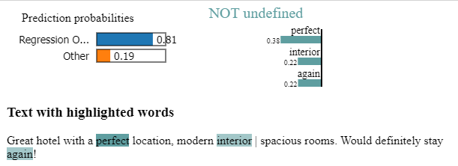
에측결과에 대한 신뢰도
feature가 모델의 예측에 미치는 영향도
예측에 중요한 역할을 한 features

Slide 27
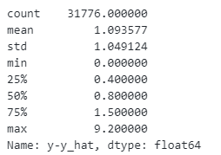
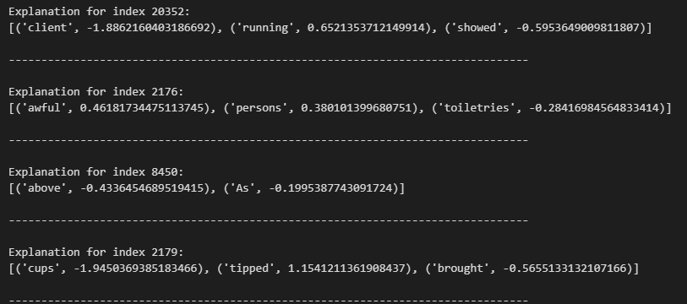
예측과 실제 차이가 5점 이상인 데이터 297개
1.5점 이상 차이나는 것이 25%
test set에 포함된 48개 리뷰에 대해 분석하기
키워드를 보면서 대략적인 유추는 가능하나
자세히 들여다볼 필요가 있다.

Slide 28
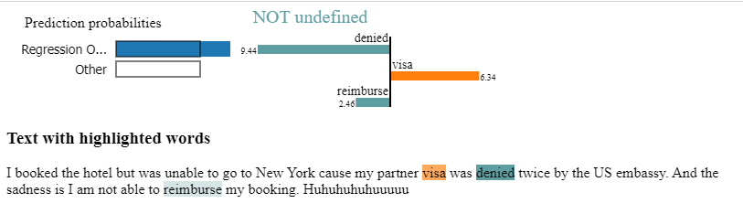
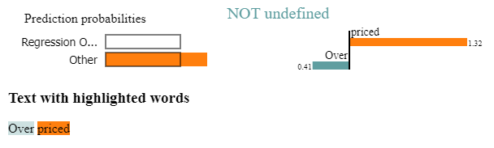
Funny Example
-
+
실제 점수 : 8점
GPT 예측 : 2점
LIME의 판단은 'denied', 'reimburse' 두 키워드가 예측의 괴리를 크게 했을 것이라고 설명
실제 점수 : 8.4점
GPT 예측 : 3.2점
Notes:
'denied'와 'reimburse'는 모델 예측에 부정적 영향을 미치는 반면, 'visa'는 예측 차이를 증가시키는 긍정적 영향을 미칩니다.

Slide 29
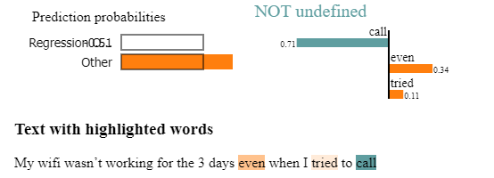
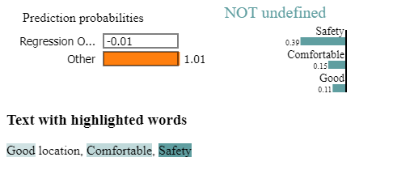
실제 점수 : 5점
GPT 예측 : 2.1점
주관적으로 even이 그렇게 크게 중요하지 않다고 판단
▶ keyword 불용어 사전을 적용해봐야겠다고 판단
실제 점수 : 2.7점
GPT 예측 : 9.0점

